Slide 2
6.3 平面向量基本定理及坐标表示
6.3.1 平面向量基本定理

Slide 3
1.理解基底的含义,并能判断两个向量是否构成基底.
2.理解平面向量基本定理及其意义,会用基底表示平面向量.
3.提升数学抽象、直观想象和数学运算的核心素养.
课标定位
素养阐释

Slide 4
自主预习·新知导学
合作探究·释疑解惑
易 错 辨 析
随 堂 练 习

Slide 5
自主预习·新知导学

Slide 6
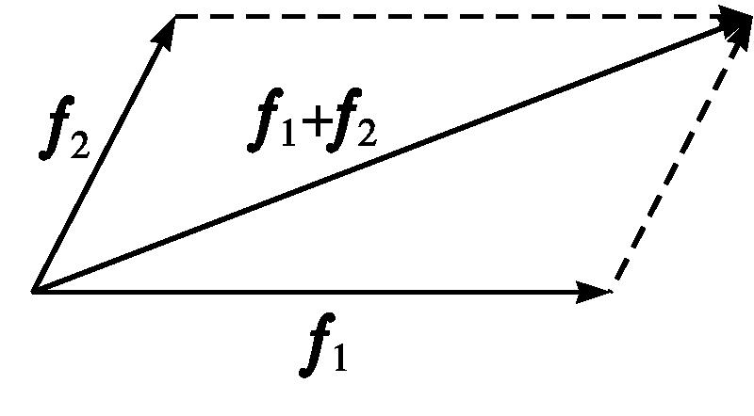
平面向量基本定理
1.如图,在物理中,已知两个力可以求出它们的合力;反过来,一个力也可以分解为两个不同方向的力.那么对于平面内的任意向量a和两个非零向量e₁,e₂,能否将向量a按e₁,e₂的方向分解?如果能,分解方法唯一吗?

Slide 7
提示:当非零向量e₁,e₂共线时,向量a不一定能按e₁,e₂的方向分解,当非零向量e₁,e₂不共线时,任意向量a一定可以按e₁,e₂的方向分解,且分解方法是唯一的.

Slide 8
2.平面向量基本定理

Slide 9
3.(1)已知向量e₁,e₂不共线,则下列各对向量可以作为平面内的一组基底的是( )
A.e₁-e₂与e₂-e₁
C.-e₁-2e₂与2e₁+4e₂
D.e₁-2e₂与2e₁-e₂

Slide 10
(2)下列说法正确的是( )
A.平面内的任一向量a,都可以用平面内的两个非零向量e₁,e₂线性表示
B.当a与两个不共线的非零向量e₁,e₂之一平行时,a不能用e₁,e₂线性表示
C.零向量可以作为基底中的向量
D.平面内的基底是不唯一的

Slide 11
解析:(1)根据基底的定义,只要两向量不共线便可作为基底,易知选D.
(2)根据平面向量基本定理可知,只要是不共线的两个向量就可以作为基底,因此基底是不唯一的.故选D.
答案:(1)D (2)D

Slide 12
【思考辨析】
判断下列说法是否正确,正确的在后面的括号内画“√”,错误的画“×”.
(1)只有非零向量才能用平面内的一个基底e₁,e₂线性表示.
( × )
(2)同一向量用两个不同的基底表示时,表示方法是相同的.
( × )
(3)若a,b不共线,且λ₁a+μ₁b=λ₂a+μ₂b,则λ₁=λ₂,μ₁=μ₂.( √ )
(4)平面向量的基底不唯一,只要基底确定后,平面内的任何一个向量都可用这个基底唯一表示.( √ )

Slide 13
合作探究·释疑解惑
探究一
探究二
探究三

Slide 14
探究一 基底的概念
【例1】 (1)(多选题)设{e₁,e₂}是平面内所有向量的一个基底,则下列四组向量中,能作为基底的是( )
A.e₁+e₂和e₁-e₂ B.3e₁-4e₂和6e₁-8e₂
C.e₁+2e₂和2e₁+e₂ D.e₁和e₁+e₂
(2)已知e₁与e₂不共线,a=e₁+2e₂,b=λe₁+e₂,且{a,b}是一个基底,则实数λ的取值范围是 .

Slide 15
解析:(1)B中,∵6e₁-8e₂=2(3e₁-4e₂),
∴(6e₁-8e₂)∥(3e₁-4e₂),
故3e₁-4e₂和6e₁-8e₂不能作为基底.
A,C,D中两向量均不共线,可以作为基底.

Slide 16
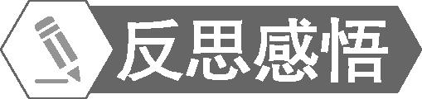
对基底的理解:
(1)两个向量能否作为一个基底,关键是看这两个向量是否共线.若共线,则不能作基底,反之,则可作基底.
(2)一个平面的基底一旦确定,平面上任意一个向量都可以由这个基底唯一线性表示出来.设向量a与b是平面内两个不共线的向量,若x₁a+y₁b=x₂a+y₂b,则
提醒:一个平面的基底不是唯一的;同一个向量用不同的基底表示,表达式不一样.

Slide 17
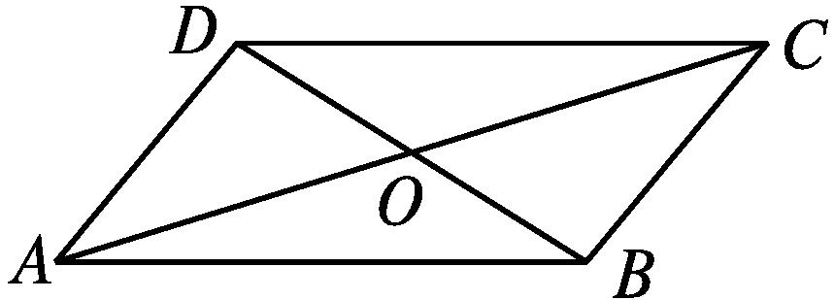
【变式训练1】 (1)(多选题)设O是▱ABCD的对角线交点,下列四组向量,可作为这个平行四边形所在平面的所有向量的基底的是( )
(2)已知{a,b}是一个基底,实数x,y满足(3x-4y)a+(2x-3y)b= 6a+3b,则x-y的值为 .

Slide 18
答案:(1)AC (2)3

Slide 19
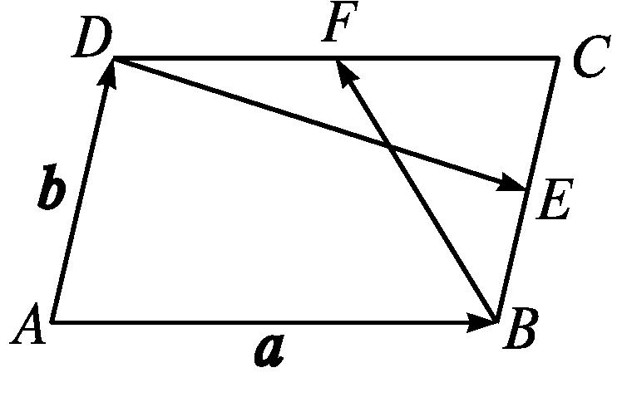
探究二 用基底表示向量

Slide 21


Slide 23
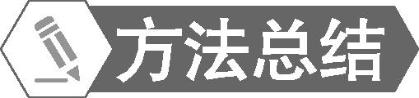
用基底表示向量的方法
将两个不共线的向量作为基底表示其他向量,基本方法有两种:一种是运用向量的线性运算法则对待求向量不断进行转化,直至用基底表示为止;另一种是通过列向量方程或方程组的形式,利用基底表示向量的唯一性求解.

Slide 24
探究三 平面向量基本定理与数量积的综合应用
【例3】 在平行四边形ABCD中,点M,N分别在边BC,CD上,且满足BC=3MC,DC=4NC,若AB=4,AD=3,则△AMN的形状是
( )
A.锐角三角形 B.钝角三角形
C.直角三角形 D.等腰三角形

Slide 25
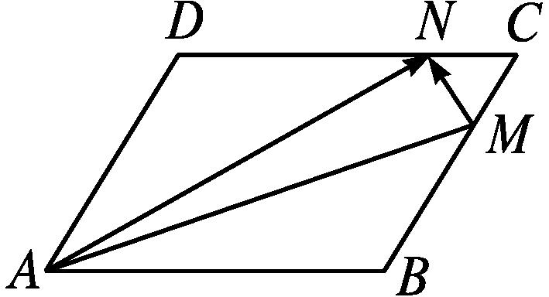
答案:C

Slide 26
用向量解决平面几何问题的一般步骤
(1)选取不共线的两个平面向量作为基底(对于平行四边形,常选从同一点出发的两条边对应的向量作为基底).
(2)将相关的向量用基底中的向量表示,将几何问题转化为向量问题.
(3)利用向量知识进行向量运算,得向量问题的解.
(4)再将向量问题的解转化为平面几何问题的解.
提醒:基底的选取非常重要,恰当地选取基底可以使数量积运算变得简便.

Slide 27
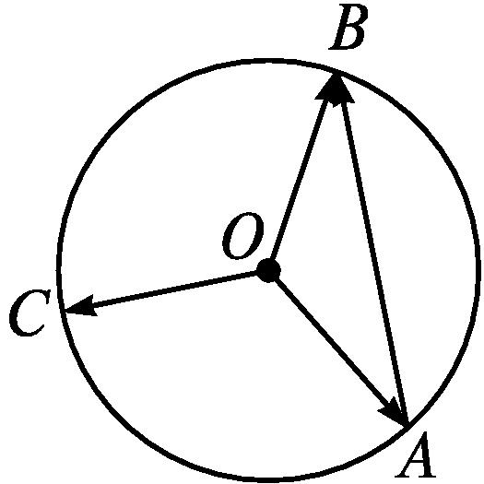
【变式训练2】 已知单位圆O中的三条半径OA,OB,OC,它们相互之间的夹角均为120°,求证:AB⊥OC.

Slide 28
易 错 辨 析

Slide 29
忽略两个向量作为基底的条件致错
【典例】 已知e₁≠0,λ∈R,a=e₁+λe₂,b=2e₁,则a与b共线的条件为( )
A.λ=0 B.e₂=0
C.e₁∥e₂ D.e₁∥e₂或λ=0
错解:A
以上解答过程中都有哪些错误?出错的原因是什么?你如何改正?你如何防范?

Slide 30
提示:错解在应用平面向量基本定理a=λ₁e₁+λ₂e₂中,忽视了e₁,e₂不共线这个条件.本题没有指明e₁,e₂是否共线,应对e₁,e₂是否共线分类讨论.
正解:当e₁∥e₂时,a∥e₁,因为b=2e₁,所以b∥e₁.又e₁≠0,故a与b共线;当λ=0时,则a∥e₁.因为b=2e₁,所以b∥e₁.又因为e₁≠0,所以a与b共线.
答案:D

Slide 31
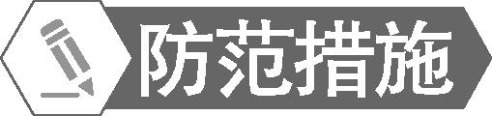
1.在应用平面向量基本定理时,要注意a=λ₁e₁+λ₂e₂中,e₁,e₂不共线这个条件.
2.平面内任一向量都可以沿着两个不共线向量e₁,e₂的方向线性分解,并且这种分解是唯一的.
3.积累直观想象和数学运算素养的经验.

Slide 32
【变式训练】 已知向量a在基底e₁,e₂下可以表示为a=2e₁+3e₂,若a在基底e₁+e₂,e₁-e₂下可表示为a=λ(e₁+e₂)+μ(e₁-e₂),则λ= ,μ= .

Slide 33
随 堂 练 习

Slide 34
1.(多选题)如果{e₁,e₂}是平面α内所有向量的一个基底,那么下列说法中正确的是( )
A.已知实数λ₁,λ₂,则向量λ₁e₁+λ₂e₂一定在平面α内
B.对平面α内任一向量a,使a=λ₁e₁+λ₂e₂的实数λ₁,λ₂可以有无穷多个
C.若实数λ₁,λ₂使得λ₁e₁=λ₂e₂,则λ₁=λ₂=0
D.若a=λ₁e₁+λ₂e₂,且a∥e₁,则λ₂=0

Slide 35
解析:选项A中,由平面向量基本定理知λ₁e₁+λ₂e₂与e₁,e₂共面,所以A项正确;
选项B中,实数λ₁,λ₂有且仅有一对,所以B项不正确;
选项C正确;
选项D中,因为a∥e₁,所以存在实数μ,使得a=μe₁,
所以λ₁e₁+λ₂e₂=μe₁,又e₁,e₂不共线,所以λ₁=μ,λ₂=0,所以D项正确.
答案:ACD

Slide 36
答案:A

Slide 37
3.已知e₁,e₂是平面内两个不共线的向量,a=3e₁-2e₂,b=-2e₁+e₂, c=7e₁-4e₂,以{a,b}为基底,则c等于( )
A.7a-4b B.a-2b C.-a+4b D.a+2b
解析:因为a,b不共线,
所以可设c=xa+yb,x,y∈R,
则xa+yb=x(3e₁-2e₂)+y(-2e₁+e₂)=(3x-2y)e₁+(-2x+y)e₂=7e₁-4e₂.
解得x=1,y=-2,故c=a-2b.
答案:B

Slide 39
